Slide 1
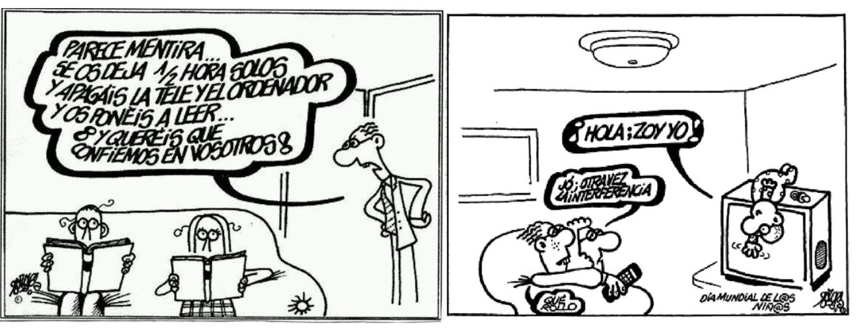
Introducción

Slide 2
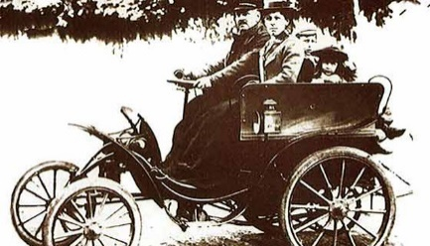
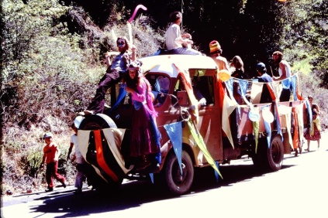
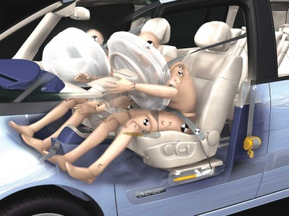
Modelos
Cifras
RIESGOS
SEGURIDAD
Percepciones
Realidad
Inspirado en Bruce Schneier: “El espejismo de la seguridad” TED

Slide 3
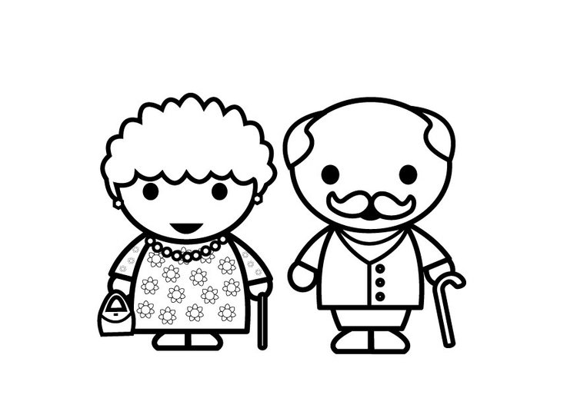
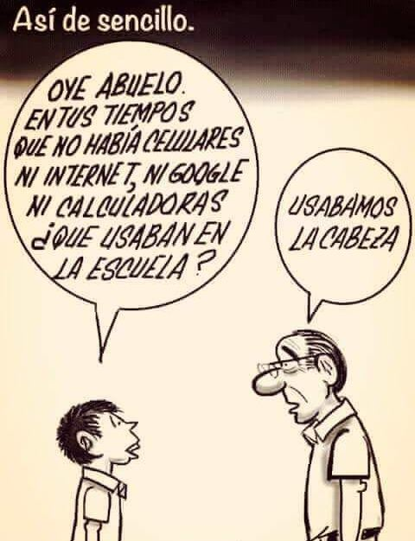
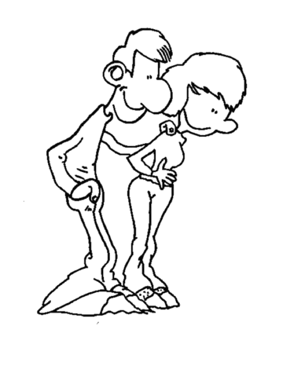
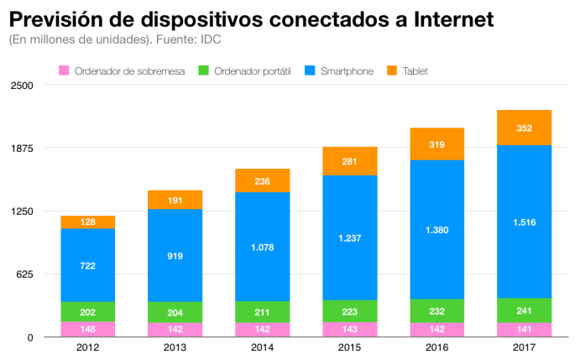
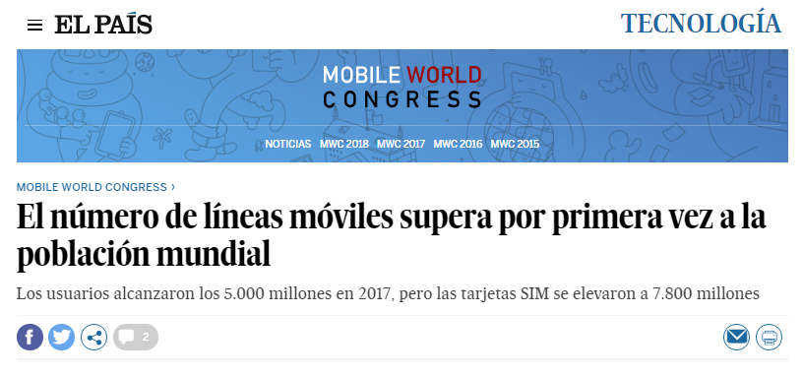
1945
1956
1972
1977
1997
2000
www: 26 años
2007
RS: 15 años
Whatsapp y Twitter: 10 años
Instagram: 8 años
IOT
Inteligencia Artificial
BIG DATA
Criptomonedas
¿En donde nos encontramos?

Slide 4
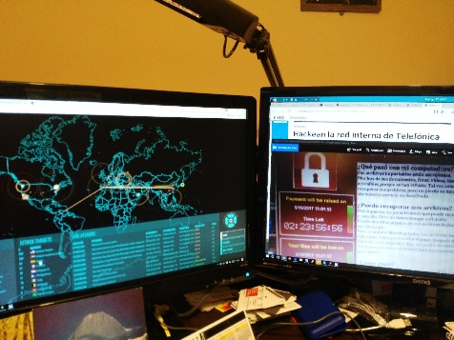
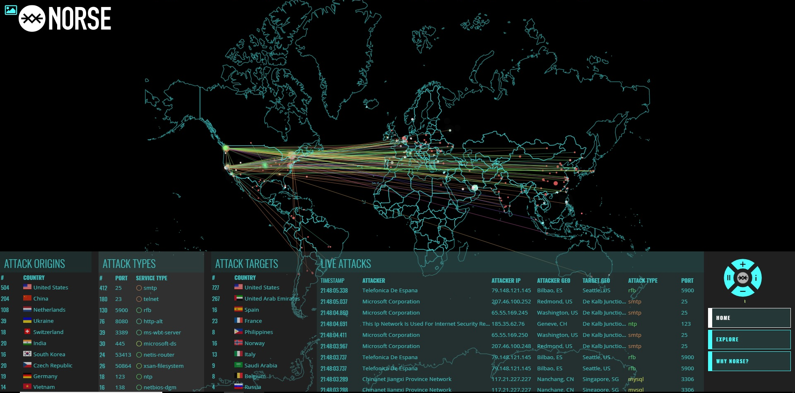
GDPR, PCI DSS, ITSM/ITIL, ISO 20000, ISO 31000, ISO 27001, ISO 27002, ISO 22301, COBIT,.......................
https://cybermap.kaspersky.com/es/

Slide 6
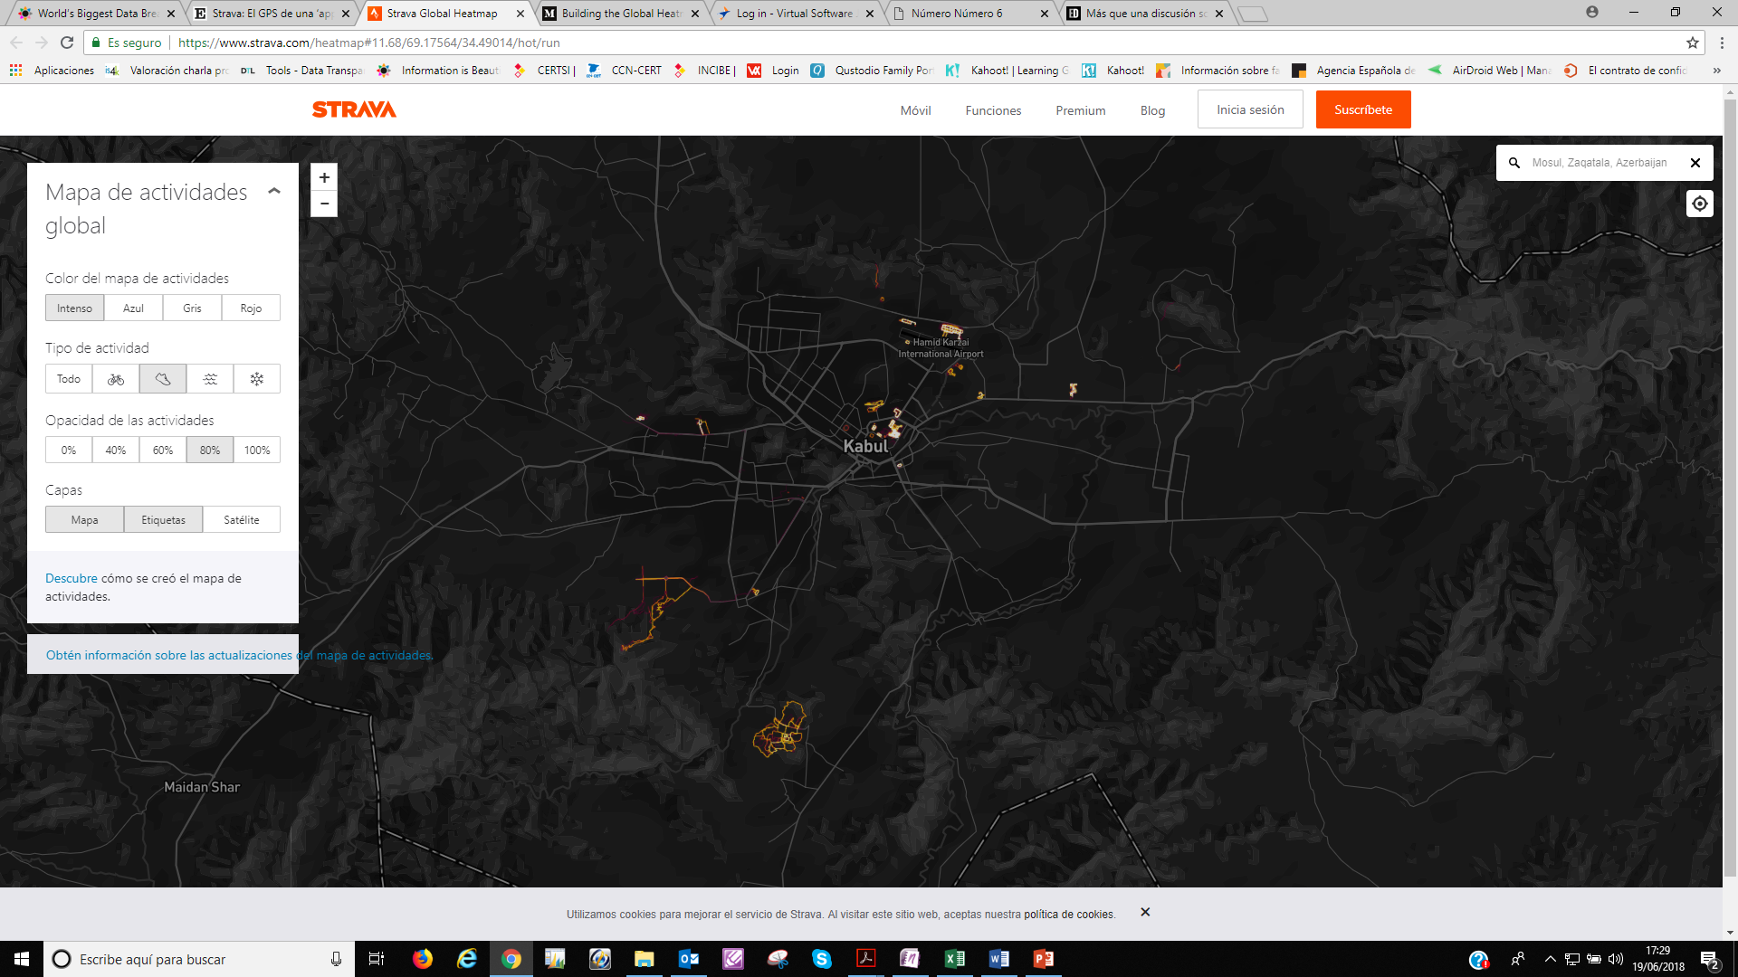
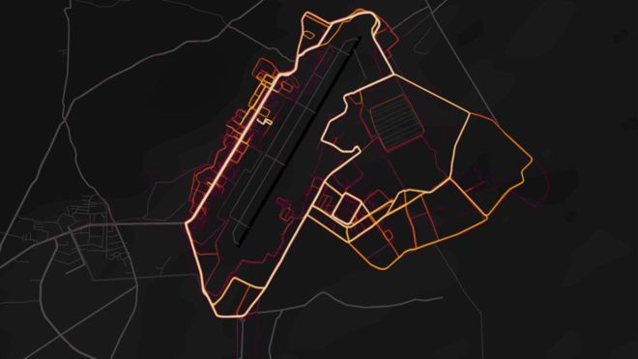
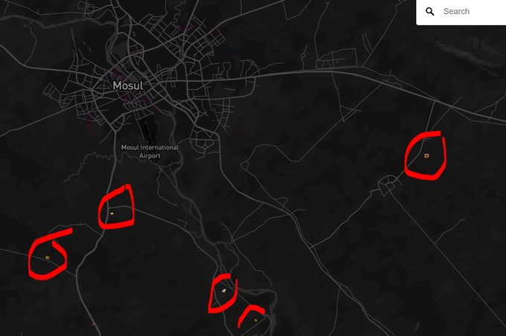
http://www.bbc.com/mundo/noticias-42859883

Slide 7
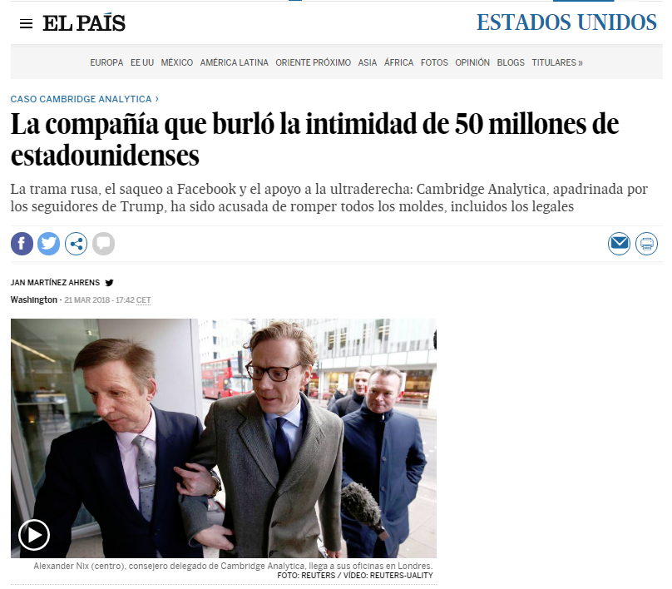
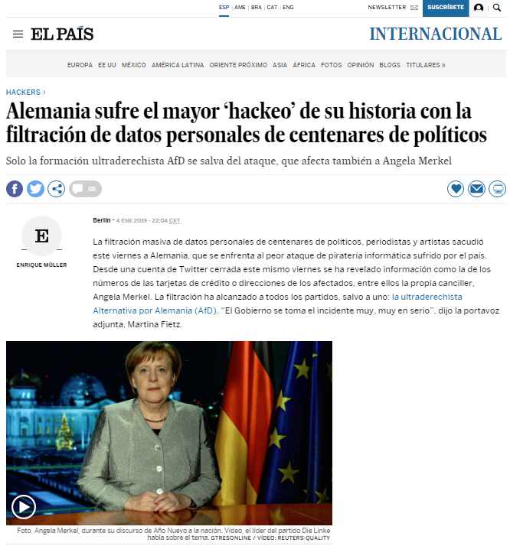
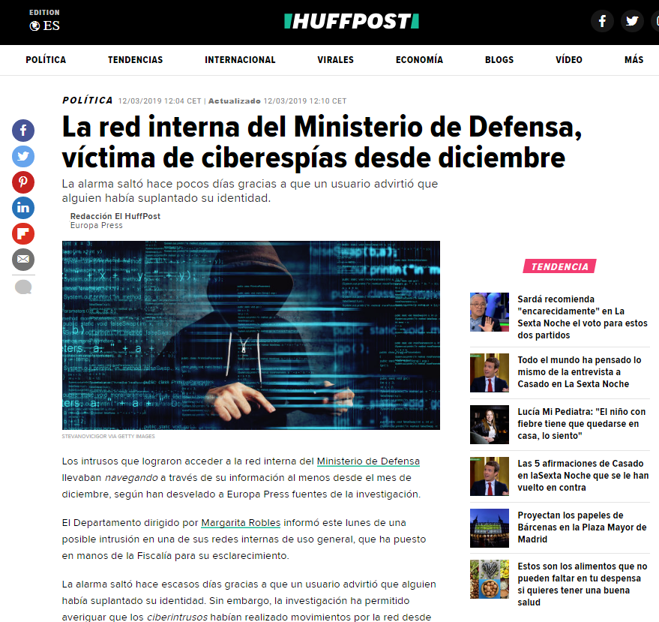

Slide 8
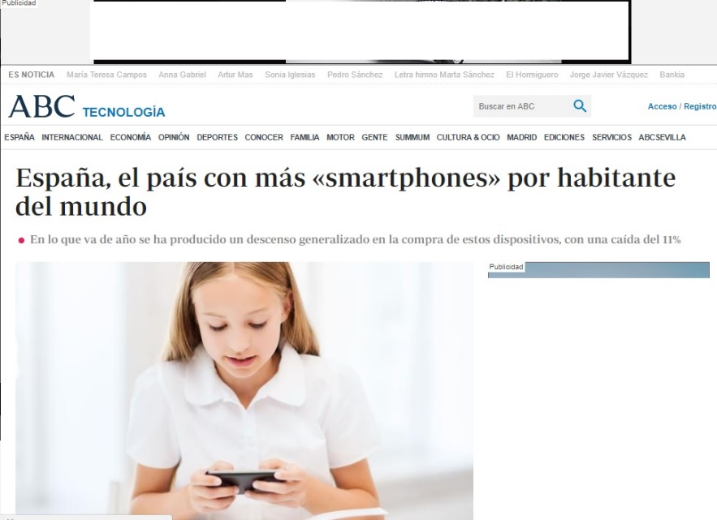
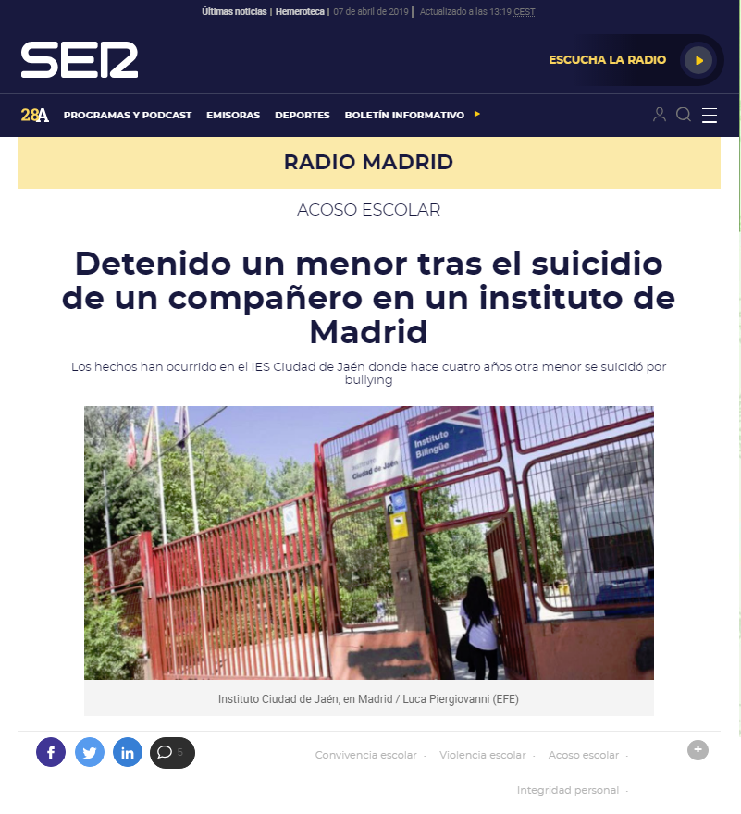
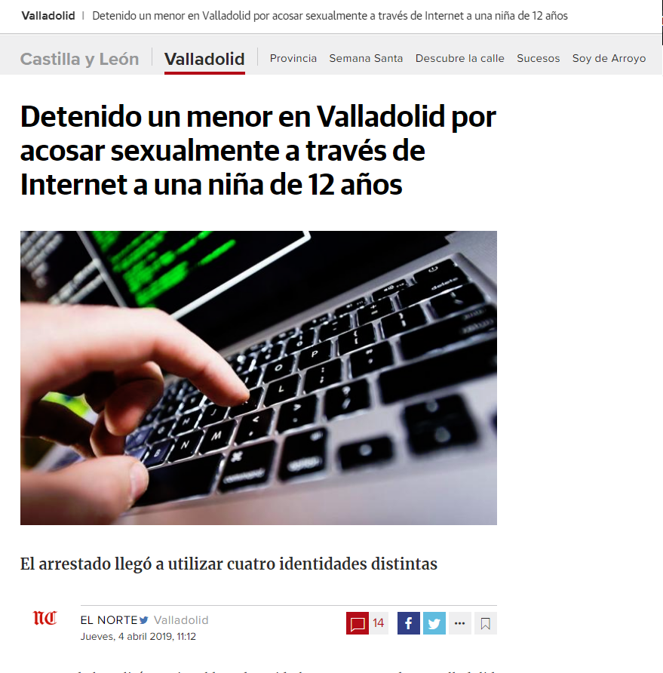

Slide 9
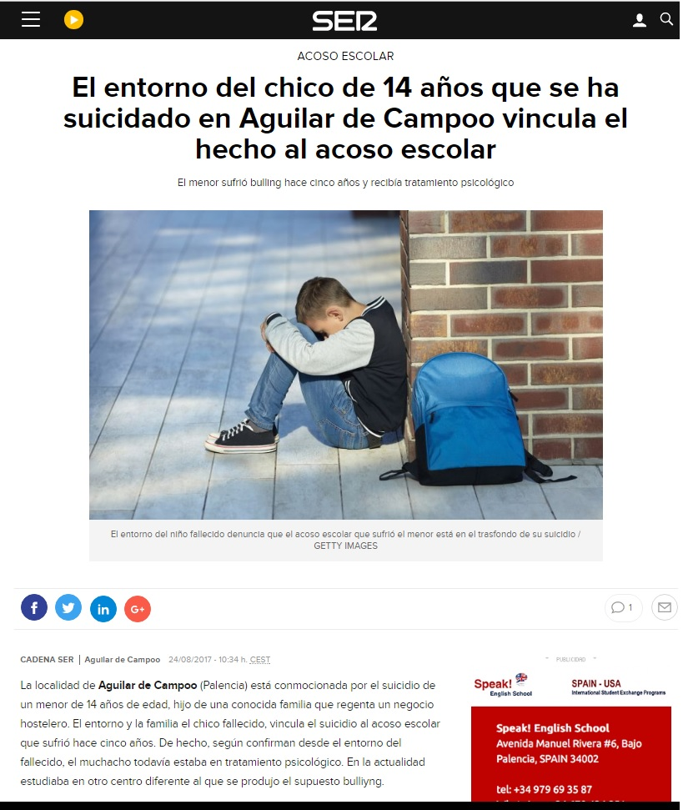
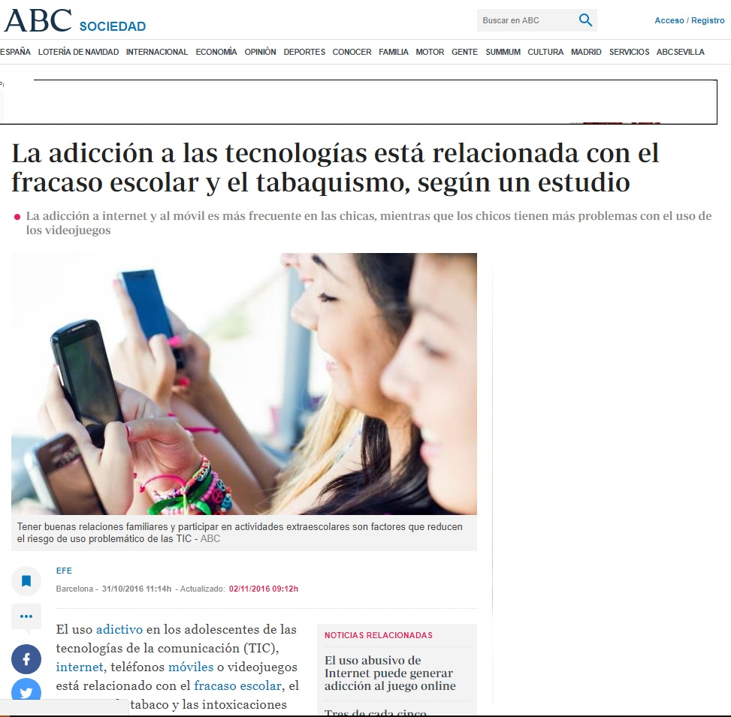
Objetivos del taller

Slide 10
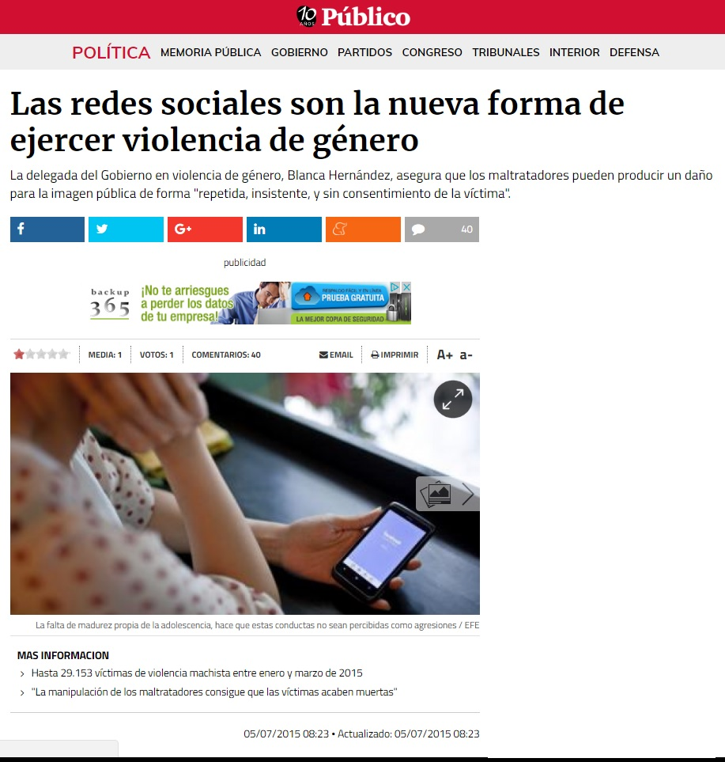

Slide 11
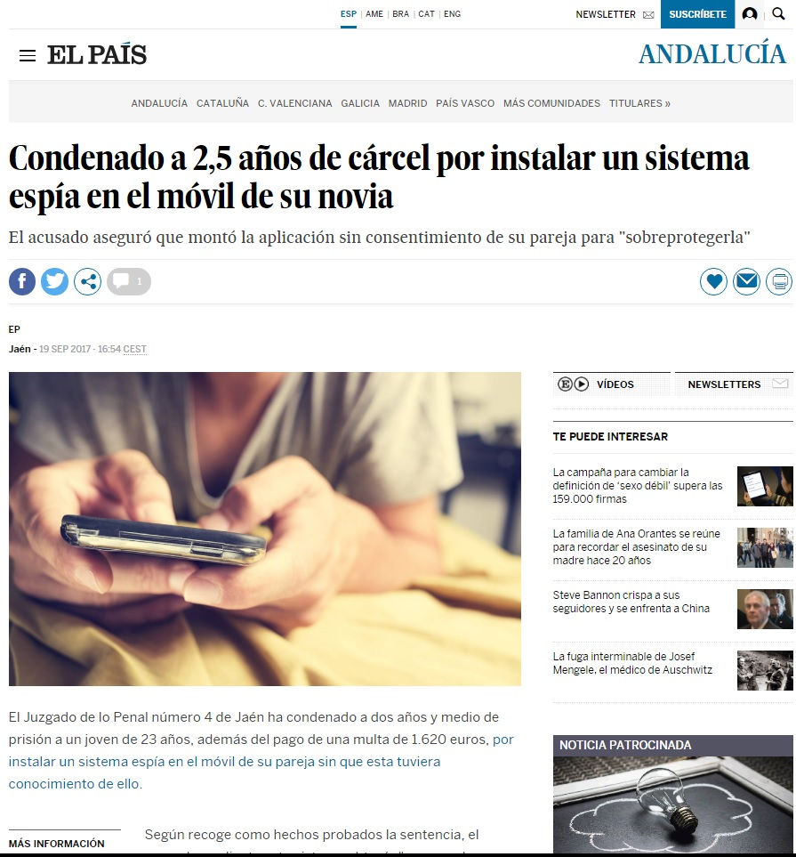

Slide 12
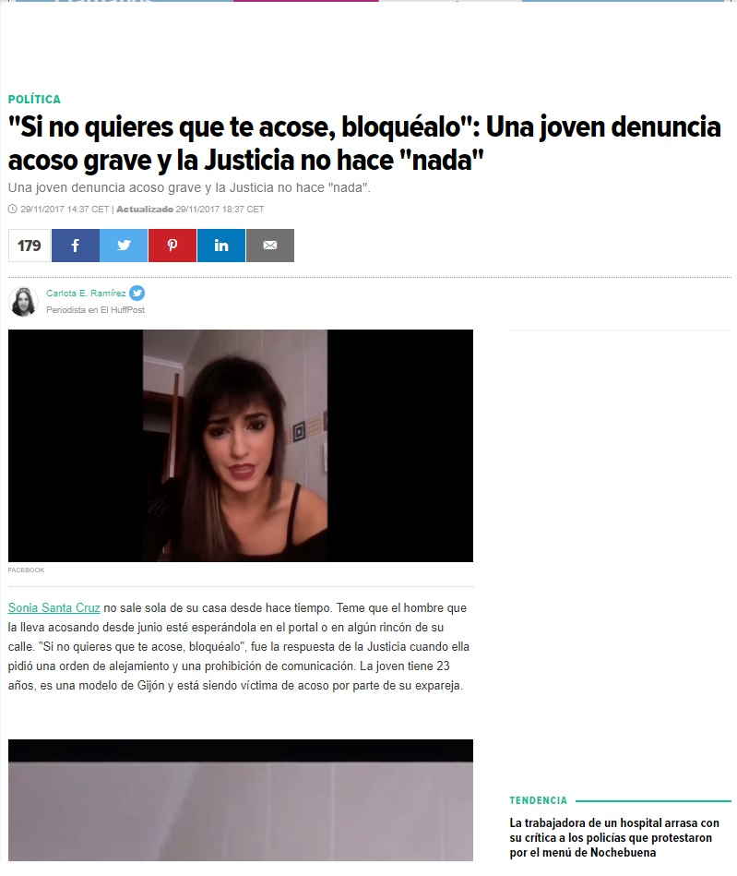

Slide 15
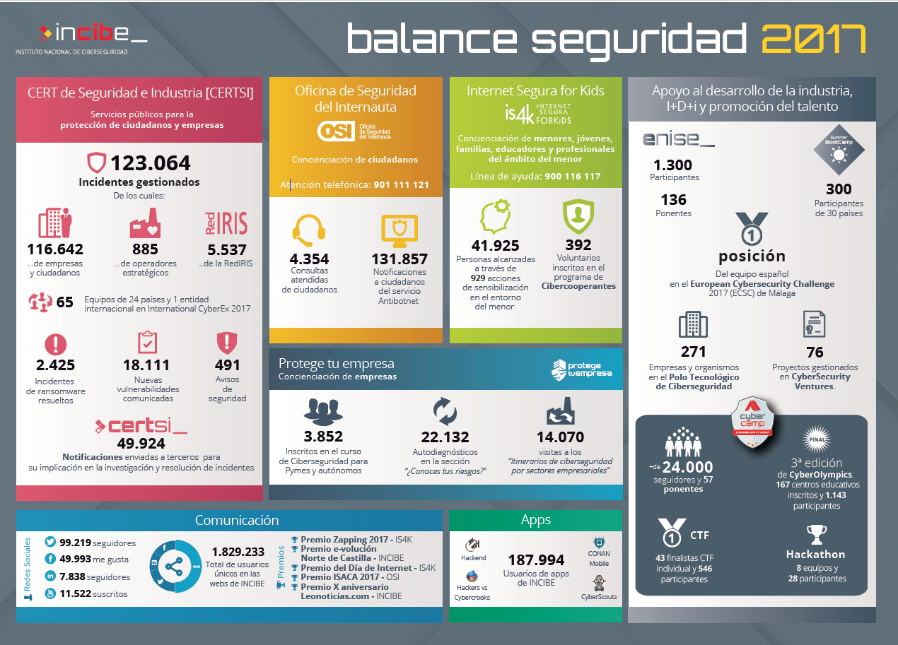

Slide 16
Contenidos a tratar
Concepto de mediación parental: el rol de familias y educadores en la educación digital del menor
Educación digital en el uso responsable de la tecnología:
Mediación activa
Mediación restrictiva
Principales recomendaciones: Netiqueta, Privacidad, Virus y fraudes, Uso excesivo.
Herramientas y recursos para la mediación parental
Objetivos del taller

Slide 17
Mediación parental
Acompañar
Educar en el uso seguro y responsable
Velar. Reducir riesgos
Ofrecer soluciones
Mediación parental. Definición

Slide 18
Mediación parental. Ejemplo de la Policía
Revisar qué fotos han hecho, guardan y comparten en los dispositivos.
Velar por la intimidad de los menores y de quienes también aparecen en las fotos que han publicado.
Tener una correcta configuración de sus perfiles sociales, cerrados a su círculo personal, evitando introducir en ellas a personas desconocidas.
Protegerse frente a situaciones de acoso/ciberacoso.
Evitar ser autores de delitos, como en el que incurrimos cuando compartimos
imágenes y/o vídeos íntimos, de terceras personas.
Mediación parental. Vídeo

Slide 19
Regla básica en la mediación parental
Normalizar
Aprender
Reflexionar
Inventar
Flipagram
Retrica
B612
Juegos conectados? Slime Road, Tigerball, Ballscontrol, Fortnite
Decision Roulette
R.A.N.I.
Tiktok (4ta más bajada en 2018)
Instagram, Whatsapp o Facebook
Que canales ve tu Hijo? XpressTV, Tik Tak Draw , Live with Brothers, The Crazy Hacks
Mediación parental. Educación digital del menor

Slide 20
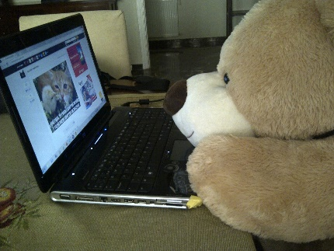
Estrategias de mediación activa
Presta atención a lo que hace mientras está conectado
Supervisa, acompáñale durante la búsqueda y su aprendizaje
Dialoga sobre el uso de Internet y el comportamiento seguro y responsable
Crea un clima de confianza y respeto mutuo
Tiktok (4ta más bajada en 2018)
Instagram, Whatsapp o Facebook
Televisión online? En modo Kids? Netflix HBO
Que canales ve tu Hijo? XpressTV, Tik Tak Draw , Live with Brothers, The Crazy Hacks
¿deberes? Duolingo o Kahoot
Flipamates
O.S.A
Mediación parental activa. Estrategias

Slide 21
Mediación activa
No demonices la tecnología
Elige contenidos apropiados a su edad
Fórmate en aspectos básicos de Internet
Dialoga. Interésate por lo que hace en línea
Sé el mejor ejemplo
Que se sienta cómodo solicitando tu ayuda
Conoce su actividad en Redes sociales
Mediación parental activa. Pautas

Slide 22
Mediación activa (II)
Pensar críticamente sobre lo que encuentra en línea
Mantener en privado su información personal. Discreción en la publicación de fotos
No fiarse al 100% de con quién habla en Internet
Respetar a los demás
Establecer contraseñas seguras. Proteger la seguridad en todos sus dispositivos
Reducir el riesgo de infecciones
Desconectar todas las opciones de conectividad si no se utilizan
Desconectar de Internet y apagar los dispositivos que no se estén utilizando
Mantener el equilibrio en el tiempo de uso de las TIC
Enséñale a:
Mediación parental activa. Pautas

Slide 23
Estrategias de mediación restrictiva
Establece reglas y límites, atendiendo al sentido común y a la madurez del menor
Conoce y usa las herramientas de control parental
Prepara un entorno TIC ajustado a la madurez del menor: cuentas de usuario específicas, buscadores y navegadores infantiles
Mediación parental restrictivas. Estrategias

Slide 24
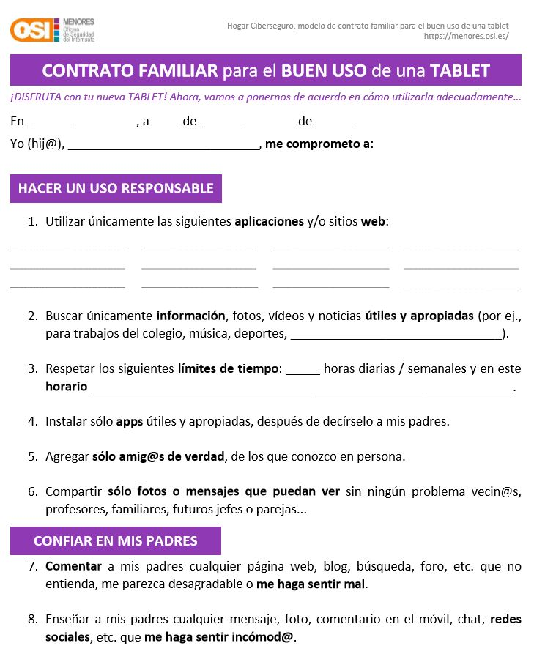
Pactos para limitar el uso de las TIC
Mediación parental restrictiva. Ejemplos

Slide 25
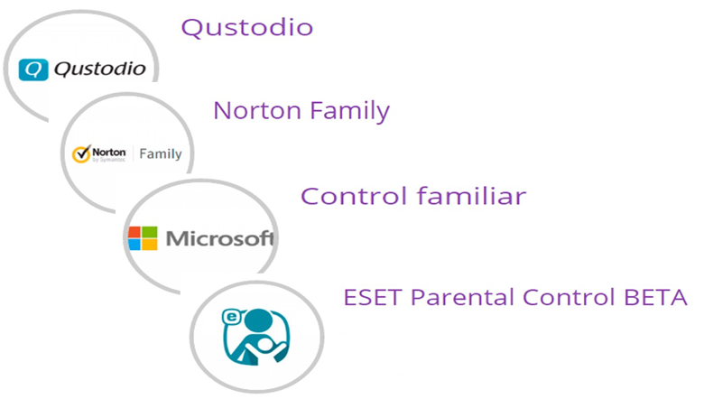
Herramientas de control parental
https://www.is4k.es/de-utilidad/herramientas
Lectura Obligatoria 1
Lectura Obligatoria 2
Lectura Obligatoria 3
Mediación parental restrictiva. Ejemplos

Slide 26
Recomendaciones adaptadas en función de la edad del menor
https://www.is4k.es/sites/default/files/contenidos/herramientas/is4k_guia_mediacion_parental_internet.pdf
Mediación parental. Recomendaciones por grupo de edad

Slide 28
Los peligros del acoso en Internet
Delitos: Descubrimiento, revelación de secretos e integridad moral. (197 al 201 CP) Amenazas, coacciones, acoso. (Ley Orgánica 1/2015) Calumnias e injurias. (205 y 208 CP) Violencia de género.
Libertad e indemnidad sexual. (184 CP)
Suplantación de identidad. (varios CP)
Odio. (510 CP)
Trato degradante. (173.1 CP)
Intromisión en el derecho al honor, intimidad y a su propia imagen (Ley Orgánica 1/1982)
Mediación parental. Recomendaciones específicas

Slide 29
Cómo responder ante un incidente
Escucha y dialoga sobre lo sucedido
Refuerza su autoestima. No le culpes
Actúa. Traza un plan
Comunícate con el centro educativo
Si afecta a su salud, informa al pediatra
Aconséjale sobre cómo actuar en futuras ocasiones
Busca la ayuda de expertos
Recopilación de pruebas 1
Recopilación de pruebas 2
Cómo responder ante un incidente

Slide 30
Uso excesivo de las TIC
Mediación parental. Recomendaciones específicas

Slide 31
Reflexiona
¿Cuál es su relación con la tecnología?
¿Que necesidades y circunstancias?
¿He fijado normas, hábitos, has dialogado y has dado ejemplo desde el principio 0-6-12-15?
¿Crees que está “atrapado” por ella?
Uso excesivo de la tecnología: introducción

Slide 32
Recomendaciones
No se obsesione con conectarse
a “todas horas”.
01
Replantéate las notificaciones Imagen, vibración y sonido
Recomendaciones. Uso razonable de las TIC

Slide 33
Recomendaciones
02
Controla el tiempo que está conectado
Recomendaciones. Uso razonable de las TIC

Slide 34
Recomendaciones
Sea consciente del número de veces que consulta sus aplicaciones
03
Recomendaciones. Uso razonable de las TIC

Slide 35
Recomendaciones
Antes de conectarse, piense lo qué va a hacer
04
App Forest
Recomendaciones. Uso razonable de las TIC

Slide 36
Recomendaciones
Respete horarios de sueño, comida, obligaciones
05
Modo nocturno o modo avión directamente
Recomendaciones. Uso razonable de las TIC

Slide 37
Recomendaciones
Utiliza Internet como herramienta de ocio… pero márcale un horario
06
Recomendaciones. Uso razonable de las TIC

Slide 38
Recomendaciones
Búscale alternativas a Internet para su tiempo libre
07
Recomendaciones. Uso razonable de las TIC

Slide 39
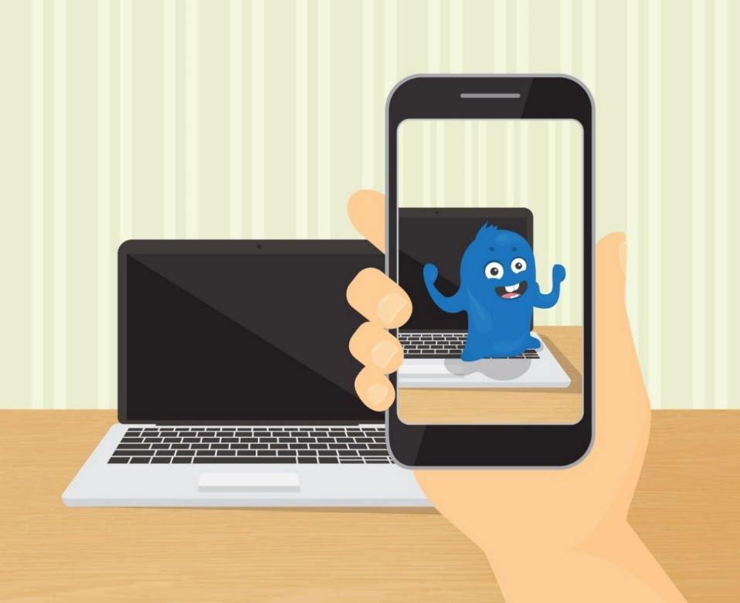
Recomendaciones
Mientras estudia, que desconecte mensajería, redes sociales
08
Recomendaciones. Uso razonable de las TIC

Slide 40
Recomendaciones
Cuide sus relaciones sociales
09
Recomendaciones. Uso razonable de las TIC

Slide 41
Síntomas ADICCIÓN
Descontrol progresivo de la propia conducta
Negación del problema
Malestar e irritabilidad
Síndrome de abstinencia
Descuido y abandono de intereses y relaciones previas
Ansia, necesidad incontrolable
Necesidad de + tiempo (Tolerancia)
Síntomas del uso excesivo de las TIC

Slide 42
Tips para todos
El móvil nunca en la mesa cuando comes o has quedado (silenciado)
No uses tu móvil en la cama (Descanso – Seguridad)
Modo avión mientras duermes o en momentos de estudio (fuera de la habitación)
Nunca en el coche
Un sitio para dejarlo que no te distraiga
Activar modo emergencia o nocturno
Usa otros dispositivos
Sincroniza el email de forma manual
Borra apps estúpidas
Desactiva las notificaciones de redes sociales
Silencia los grupos de Whatsapp
Desactiva la marca azul
Intenta llamar antes que mandar mensajes
Quita del escritorio del móvil las apps que más te distraen
Deja tu móvil en otras manos.
Paciencia y autocontrol

Slide 43
Recursos para la educación digital
Guía para el uso seguro y responsable de Internet por los menores. Itinerario de Mediación Parental. Internet Segura for Kids (IS4K)
Monográfico sobre Mediación Parental. Red.es
Artículo “Orden en casa, cada miembro de la familia con su cuenta de usuario. Oficina de Seguridad del Internauta
Contrato FAMILIAR para el BUEN USO de una TABLET. Internet Segura for Kids (IS4K)
Blog. Internet Segura for Kids (IS4K)
Recursos para la educación digital

Slide 44
Recursos para la educación digital
Herramientas de control parental. Internet Segura for Kids (IS4K)
Herramientas para la protección de tus dispositivos. Oficina de Seguridad del Internauta
Formulario de alta de incidentes. Oficina de Seguridad del Internauta
Canal de ayuda de OSI
Contacto OSI
Teléfono: 901 111 121 Ciberacoso: 900 018 018
Teléfono IS4K: 900 116 117
Recursos para la educación digital

Slide 45
Líneas de ayuda y denuncia
Líneas de ayuda:
Pantallas Amigas: www.pantallasamigas.net
Fundación ANAR: www.anar.org
Padres 2.0 (ONG): www.padres20.org
Denuncias:
Fiscal de Menores: https://goo.gl/G8NcpK
Policía Nacional: www.policia.es
Guardia Civil: www.gdt.guardiacivil.es
Denuncia Delito informático: https://www.gdt.guardiacivil.es/webgdt/pinformar.php
Recursos para la educación digital

Slide 46
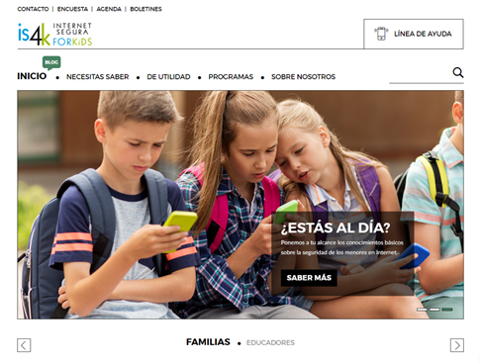
Dónde localizar más información
https://www.osi.es
https://www.is4k.es
Más información

